Slide 1
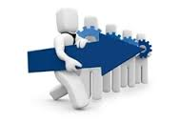
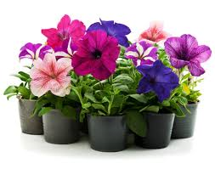
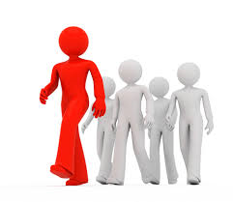

Praktijk Opleiders Cursus

Slide 2

Programma
Deze periode:
Leren en leerstijlen
Toepassen leren en leerstijlen
Communiceren
Conflicten
Instrueren
Beoordelen
Afronden evaluatie

Slide 3
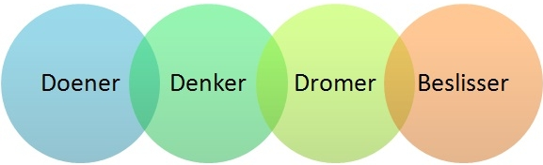
Programma
Vandaag:
Leren en leerstijlen

Slide 4
Wat is leren?
Leren is gedrag
Leren is het verwerven van nieuwe gedragsmogelijkheden.
Leren is het wijzigen van reeds bestaande gedragsmogelijkheden.

Slide 5
Kolb
De vier leerfasen vormen samen een leercyclus.
Leren, dat wil zeggen het bewerkstelligen van een duurzame gedragsverandering, ontstaat wanneer de leercyclus een of meerdere malen doorlopen wordt.
Uit onderstaande blijkt al, dat herhalen vaak nodig is om tot een duurzame gedragsverandering te kunnen komen.
Sommigen stappen niet altijd in bij de eerste leerfase.

Slide 6
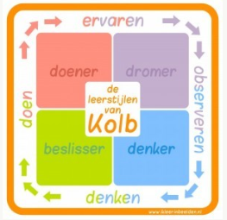
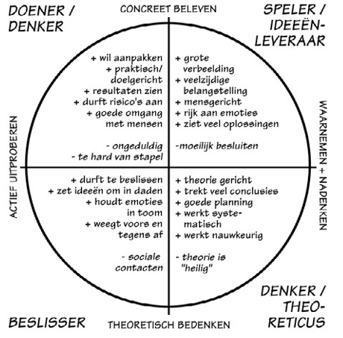
Kolb

Slide 7
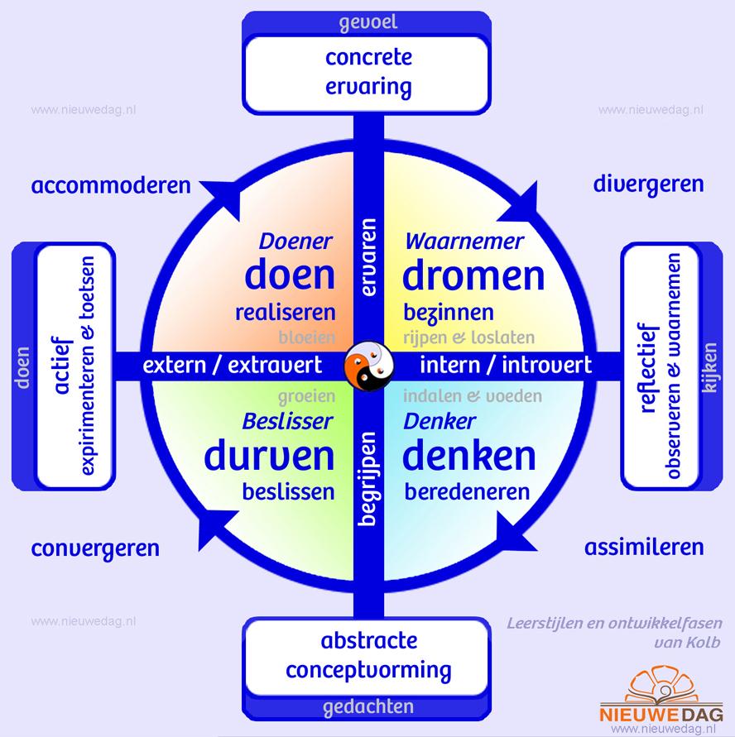
Kolb

Slide 8
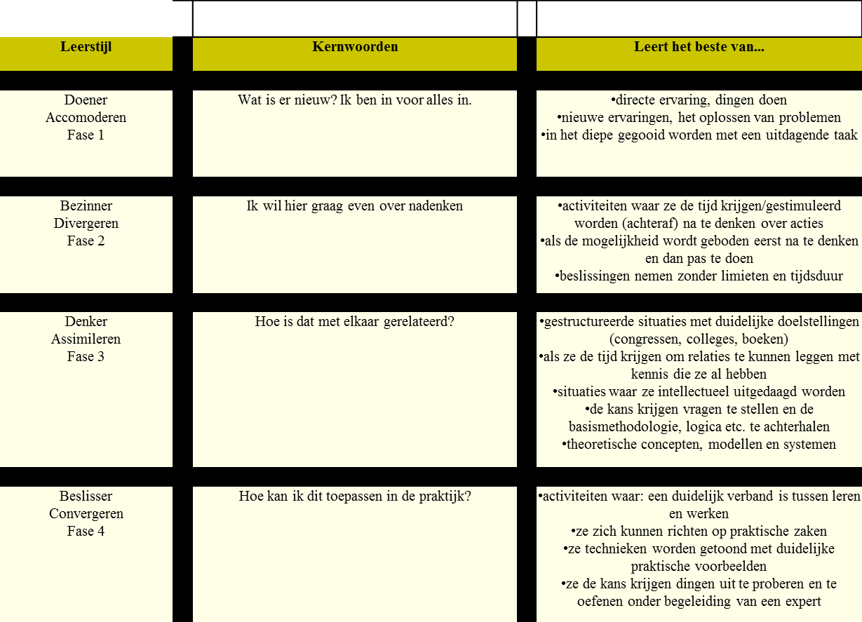
Kolb

Slide 9
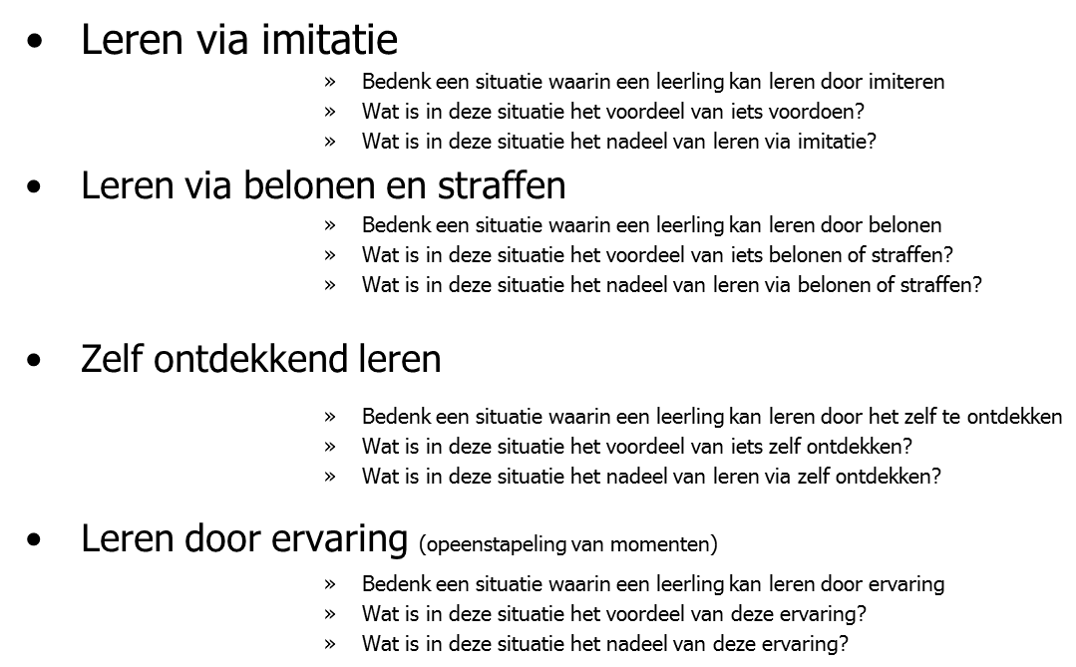
Manieren van leren

Slide 10
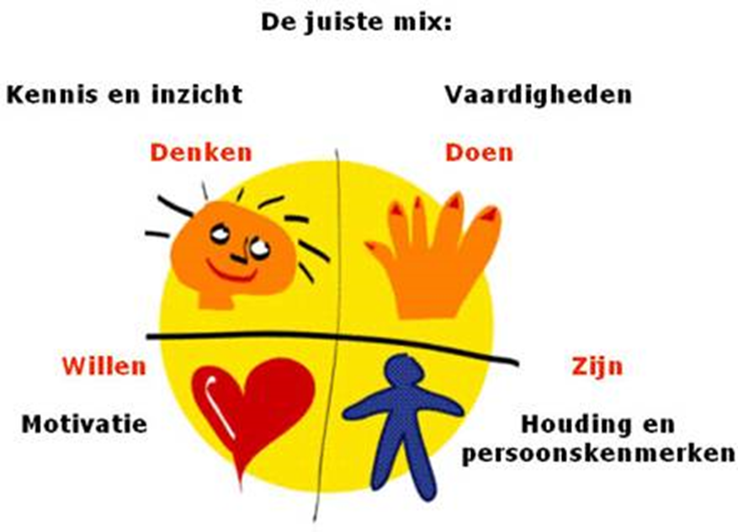
Kennis, houding en gedrag

Slide 11
Opdrachten leren en leerstijlen
Lees hoofdstuk 1 door en maak opdrachten 1.1 t/m 1.4
Voor opdracht 1.4 krijg je van je docent een werkblad.

Slide 12
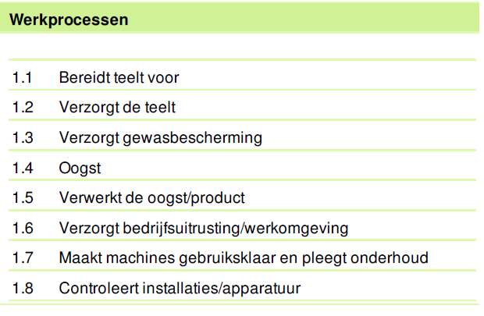
De groene standaard
Maak voor 1 van de werkprocessen uit de groene standaard een duidelijke instructie voor het personeel. Je mag zelf kiezen welke manier van instructie geven je kiest.

Slide 13
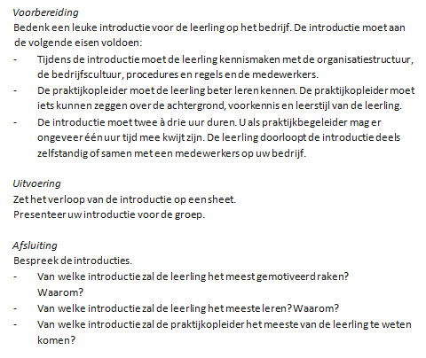
Introductie van je bedrijf

Slide 14

Einde les
Nog vragen?

